Slide 1
第八章 磁盘存储器的管理
8.1 外存的组织方式（重点）
8.2 文件存储空间的管理（了解）

Slide 2
8.1 外存的组织方式 如前所述，文件的物理结构直接与外存的组织方式有关。对于不同的外存组织方式，将形成不同的文件物理结构。目前常用的外存组织方式有： (1) 连续组织方式。 (2) 链接组织方式。 (3) 索引组织方式。

Slide 3
8.1.1 连续组织方式 连续组织方式又称连续分配方式，要求为每一个文件分配一组相邻接的盘块。例如，第一个盘块的地址为b，则第二个盘块的地址为b+1，第三个盘块的地址为b+2，…。通常，它们都位于一条磁道上，在进行读/写时，不必移动磁头。在采用连续组织方式时，可把逻辑文件中的记录顺序地存储到邻接的各物理盘块中，这样所形成的文件结构称为顺序文件结构，此时的物理文件称为顺序文件。 顺序文件在文件目录项的“文件物理地址”字段中记录文件第一个记录的盘块号和文件长度。

Slide 4
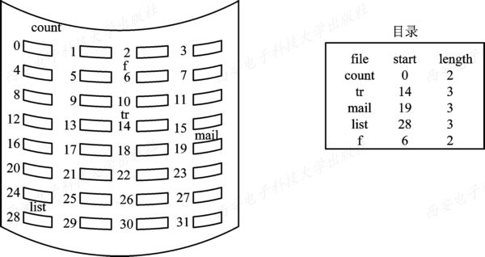
图8-1 磁盘空间的连续组织方式

Slide 5
如同动态分配内存一样，随着空间的分配和回收，产生碎片，需要进行紧凑。 连续组织方式的主要优点有： (1) 顺序访问容易。 (2) 顺序访问速度快。 连续组织方式的主要缺点如下： (1) 要求为一个文件分配连续的存储空间。 (2) 必须事先知道文件的长度。 (3) 不能灵活地删除和插入记录。 (4) 不适合动态增长的文件。

Slide 6
8.1.2 链接组织方式 如果可以将文件装到多个离散的盘块中，就可消除连续组织方式的上述缺点。在采用链接组织方式时，可为文件分配多个不连续的盘块，再通过每个盘块上的链接指针，将同属于一个文件的多个离散的盘块链接成一个链表，由此所形成的物理文件称为链接文件。链接组织方式的主要优点是： (1) 消除了磁盘的外部碎片，提高了外存的利用率。 (2) 对插入、删除和修改记录都非常容易。 (3) 能适应文件的动态增长，无需事先知道文件的大小。

Slide 7
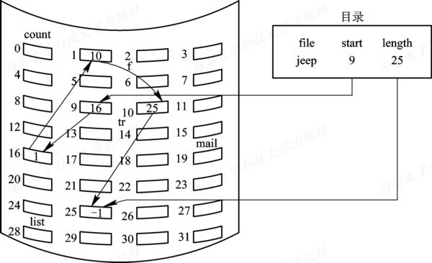
1. 隐式链接 在采用隐式链接组织方式时，在文件目录的每个目录项中，都须含有指向链接文件第一个盘块和最后一个盘块的指针。 只适合顺序访问。
图8-2 隐式链接式

Slide 8
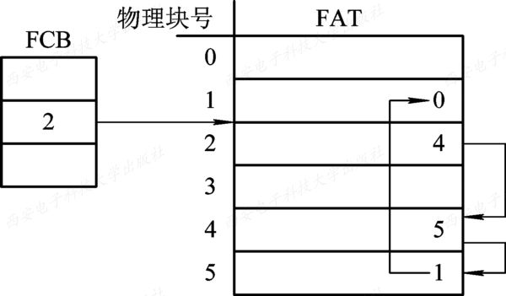
2. 显式链接 这是指把用于链接文件各物理块的指针显式地存放在内存的一张链接表中。该表在整个磁盘中仅设置一张。
图8-3 显式链接结构

Slide 9
8.1.3 FAT技术（显示链接） 利用文件分配表FAT来记录每个文件所有盘块间的链接。 1. FAT12 1) 早期的FAT12文件系统 FAT12是以盘块为基本分配单位的。由于FAT是文件系统中最重要的数据结构，为了安全起见，在每个分区中都配有两张相同的文件分配表FAT1和FAT2。在FAT的每个表项中存放下一个盘块号，它实际上是用于盘块之间的链接的指针，通过它可以将一个文件的所有的盘块链接起来，而将文件的第一个盘块号放在自己的FCB中。 FAT12最多允许2¹²个盘块（一般512B），最大4个分区，最大容量8MB。

Slide 10
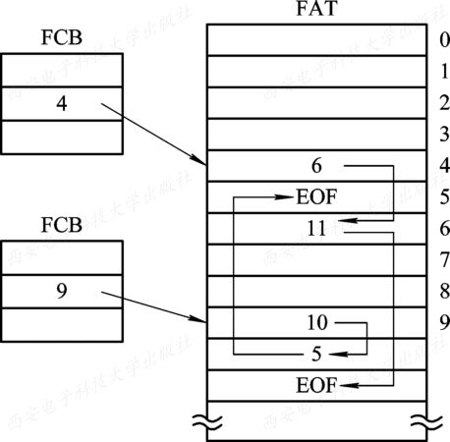
假定磁盘块的大小为512B，对于1.2MB的软盘，FAT12表需占用3.6KB的存储空间。 解析：1.2MB/512B=2.4K个表项，每个表项占12位，所以2.4K*12位/8位=3.6KB FAT的表项位数一般选择半个字节的整数倍，即4的倍数，如：4,8,12,16,20,24,28,32….
图8-4 MS-DOS的文件物理结构

Slide 11
2) 以簇为单位的FAT12文件系统 如果把每个盘块(扇区)的容量增大n倍，则磁盘的最大容量便可增加n倍。但要增加盘块的容量是不方便和不灵活的。为此，引入了簇(cluster)的概念。簇是一组相邻的扇区，以簇为分配单位。减少表项，增大容量，但会产生更大的簇内零头。 2. FAT16/32 放宽了表项长度，采用16位或32位。

Slide 12
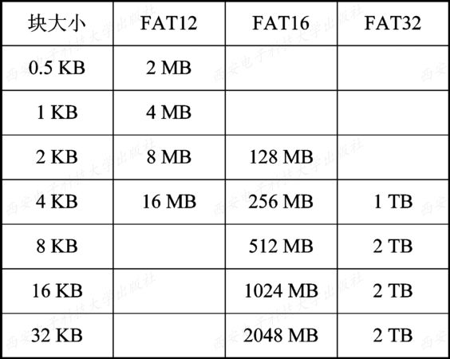
图8-5 FAT中簇的大小与最大分区的对应关系

Slide 13
8.1.4 NTFS的文件组织方式 1. NTFS新特征 NTFS(New Technology File System)是一个专门为Windows NT开发的、全新的文件系统，并适用于Windows 2000/XP及后续的Windows OS。 使用了64位磁盘地址 支持长文件名 容错，数据一致性，加密，压缩

Slide 14
2. 磁盘组织 NTFS是以簇作为磁盘空间分配和回收的基本单位的。一个文件占用若干个簇，一个簇只属于一个文件。这样，在为文件分配磁盘空间时，就无须知道盘块的大小，只要根据不同的磁盘容量，选择相应大小的簇，即使NTFS具有了与磁盘物理块大小无关的独立性。

Slide 15
3. 文件的组织 在NTFS中，以卷为单位，将一个卷中的所有文件信息、目录信息以及可用的未分配空间信息，都以文件记录的方式记录在一张主控文件表MFT(Master File Table)中，该表是NTFS卷结构的中心，从逻辑上讲，卷中的每个文件作为一条记录，在MFT表中占有一行，其中还包括MFT自己的这一行。每行大小固定为1 KB，每行称为该行所对应文件的元数据(metadata)，也称为文件控制字。 小文件直接记录在元数据中，大文件存储在其他簇中，通过MFT中该文件项的指针链接。

Slide 16
8.1.5 索引组织方式 1. 单级索引组织方式 链接组织方式虽然解决了连续组织方式所存在的问题(即不便于随机访问)，但存在问题，即：① 不能支持高效的直接存取；②需要加载整个FAT表。 索引分配方法为每个索引文件分配一个索引块(表)，存储分配给该文件的所有盘块号。 优点：支持直接访问。 缺点：小文件空间利用率低。

Slide 17
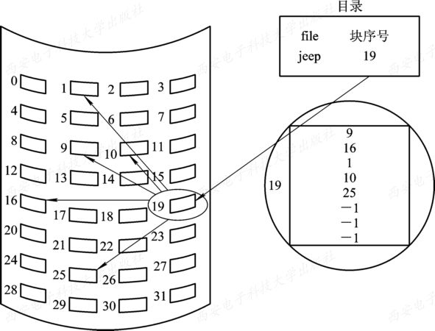
图8-6 索引分配方式

Slide 18
2. 多级索引组织方式 在为一个大文件分配磁盘空间时，如果所分配出去的盘块的盘块号已经装满一个索引块时，OS须再为该文件分配另一个索引块，用于将以后继续为之分配的盘块号记录于其中。依此类推，再通过链指针将各索引块按序链接起来。显然，当文件太大，其索引块太多时，这种方法是低效的。此时，应为这些索引块再建立一级索引，称为第一级索引，即系统再分配一个索引块，作为第一级索引的索引块，将第一块、第二块、……等索引块的盘块号，填入到此索引表中，这样便形成了两级索引分配方式。如果文件非常大时，还可用三级、四级等多级索引分配方式。

Slide 19
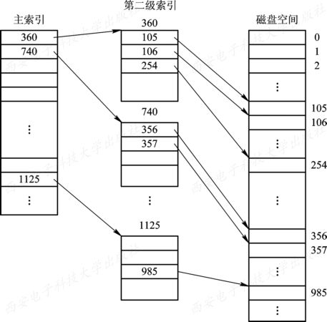
图8-7 两级索引分配

Slide 20
3. 增量式索引组织方式 1) 增量式索引组织方式的基本思想 为了能较全面地照顾到小、中、大及特大型作业，可以采取多种组织方式来构成文件的物理结构。 小文件：直接寻址，盘块地址都直接放入文件控制块FCB。 中等文件：一次间址，单级索引形式。 大或特大文件：二次间址或三次间址，多级索引。

Slide 21
2) UNIX System V的组织方式 在UNIX System V的索引结点中设有13个地址项，即i.addr(0)～i.addr(12)，如图8-8所示。 (1) 直接地址 10个 i.addr(0)～i.addr(9) 40KB (2) 一次间接地址 1个 i.addr(10) 4MB (3) 二次间接地址 1个 i.addr(11) 4GB (4) 三次间接地址 1个 i.addr(12) 4TB

Slide 22
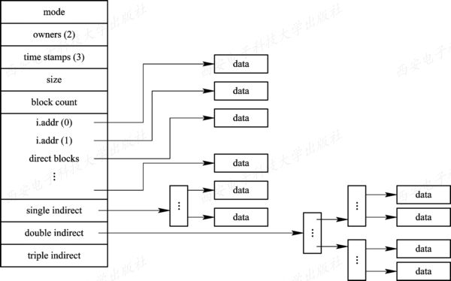
图8-8 混合索引方式

Slide 23
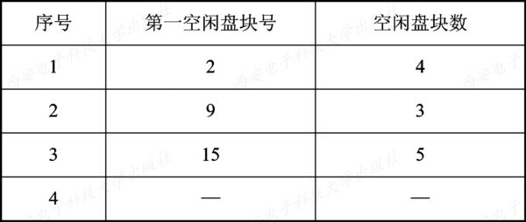
8.2 文件存储空间的管理 磁盘分配表，记录可供分配的存储空间情况。 8.2.1 空闲表法和空闲链表法 1. 空闲表法 空闲表法属于连续分配方式。空闲表法为外存上的所有空闲区建立一张空闲表，每个空闲区对应于一个空闲表项，其中包括表项序号、该空闲区的第一个盘块号、该区的空闲盘块数等信息。
图8-9 空闲盘块表

Slide 24
2. 空闲链表法 1) 空闲盘块链 这是将磁盘上的所有空闲空间以盘块为单位拉成一条链，其中的每一个盘块都有指向后继盘块的指针。 2) 空闲盘区链 这是将磁盘上的所有空闲盘区(每个盘区可包含若干个盘块)拉成一条链。在每个盘区上除含有用于指示下一个空闲盘区的指针外，还应有能指明本盘区大小(盘块数)的信息。

Slide 25
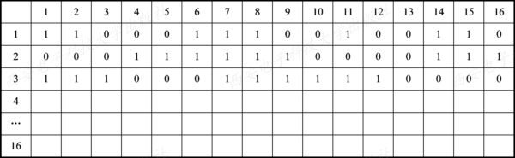
8.2.2 位示图法 位示图是利用二进制的一位来表示磁盘中一个盘块的使用情况。当其值为“0”时，表示对应的盘块空闲；为“1”时，表示已分配。有的系统相反 (本质上是相同的)。磁盘上的所有盘块都有一个二进制位与之对应，这样，由所有盘块所对应的位构成一个集合，称为位示图。
图8-10 位示图

